Slide 1
Урок безопасности для детей

Slide 2
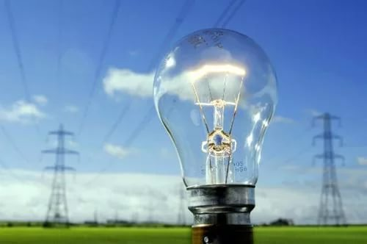
Электроэнергия играет важную роль в нашей жизни!
Она дает нам свет!

Slide 3
Электричество опасно !
Не делай сам! Останови друга!
Электроэнергия дает нам тепло!

Slide 4
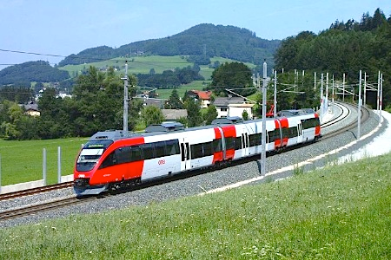
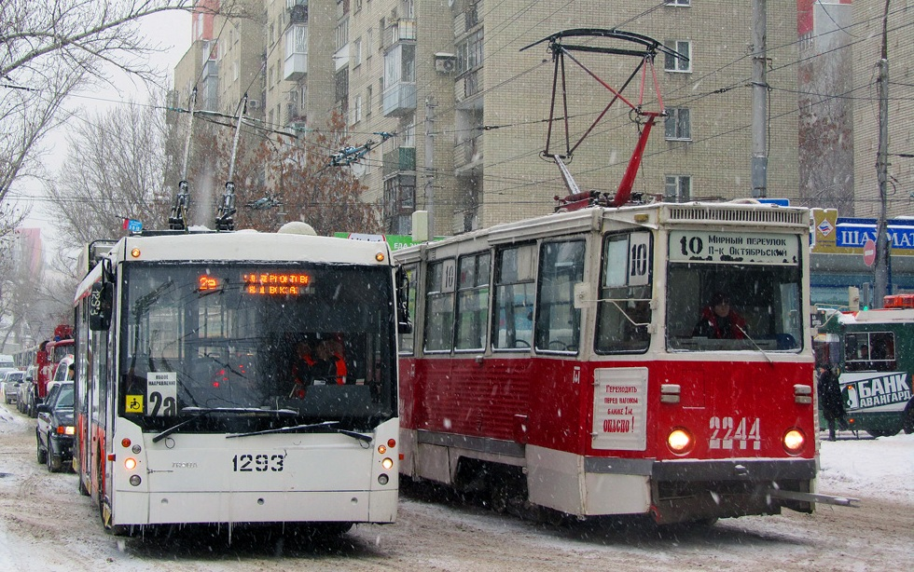
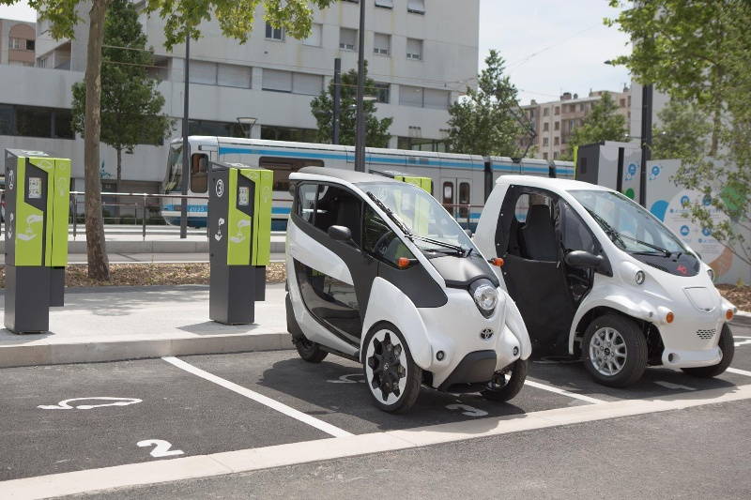
Электричество опасно !
Не делай сам! Останови друга!
Электроэнергия приводит в движение различные механизмы!

Slide 5
Электричество опасно !
Не делай сам! Останови друга!
Облегчает труд людей!

Slide 6
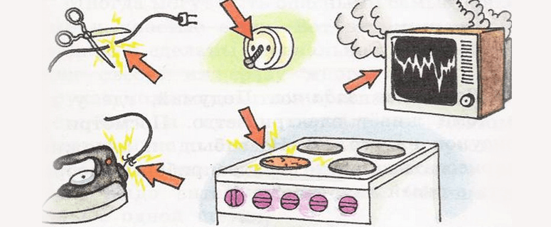
Электричество опасно !
Не делай сам! Останови друга!
Оказывая огромную пользу людям,
электроэнергия таит в себе смертельную
опасность для тех,
кто не знает или пренебрегает
правилами электробезопасности!

Slide 7
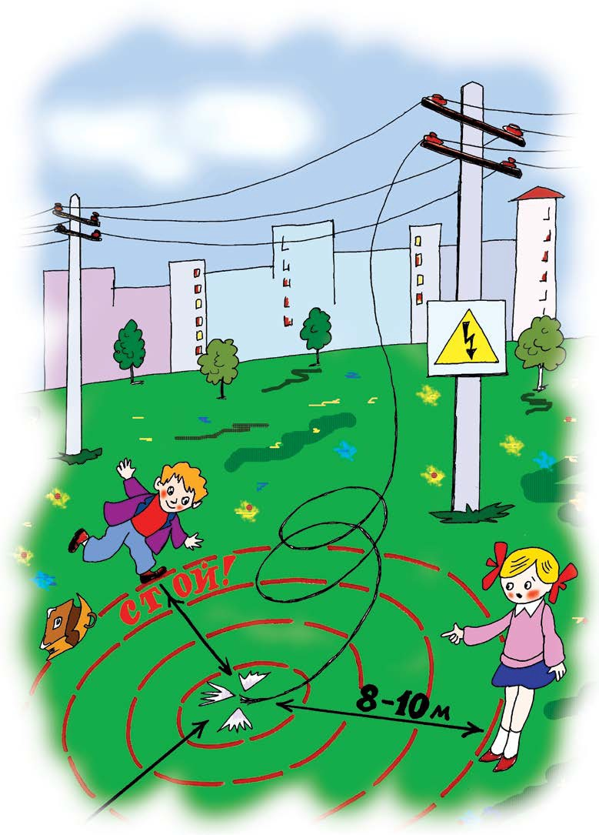
Электричество опасно !
Не делай сам! Останови друга!
Если увидели оборванный
провод линии
электропередачи,
нельзя к нему
приближаться.
Об этом нужно сообщить
взрослым.

Slide 8
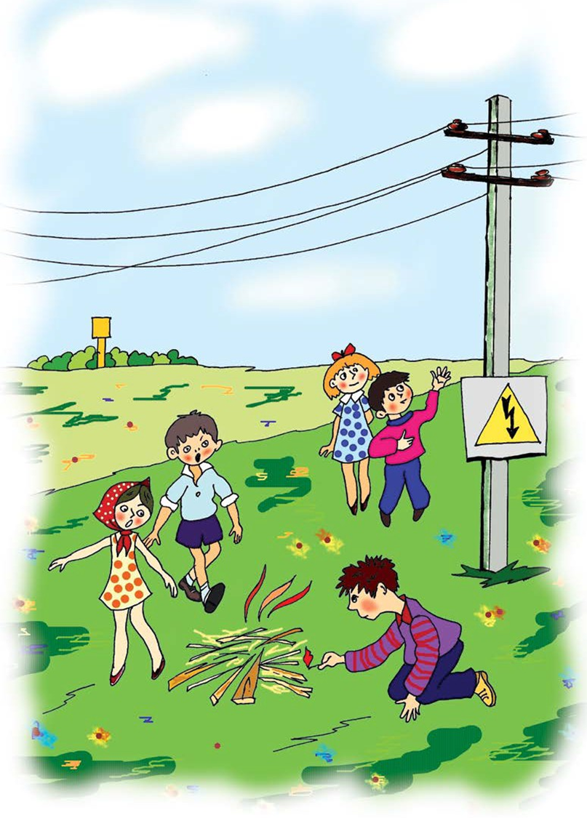
Электричество опасно !
Не делай сам! Останови друга!
Нельзя играть вблизи
линии электропередачи.
Это опасно для жизни!

Slide 9
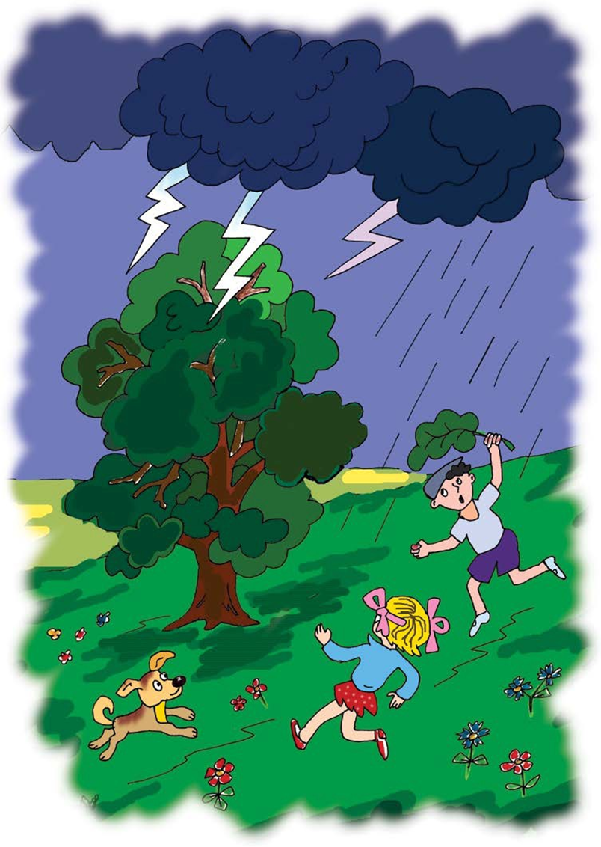
Электричество опасно !
Не делай сам! Останови друга!
Во время грозы нельзя прятаться
под деревьями и купаться!
Это опасно для жизни!
Высокие деревья и вода притягивают
молнию.
Нужно отойти на безопасное
расстояние от дерева –
это 4-5 метров!
Лучше присесть в яму или канаву.

Slide 10
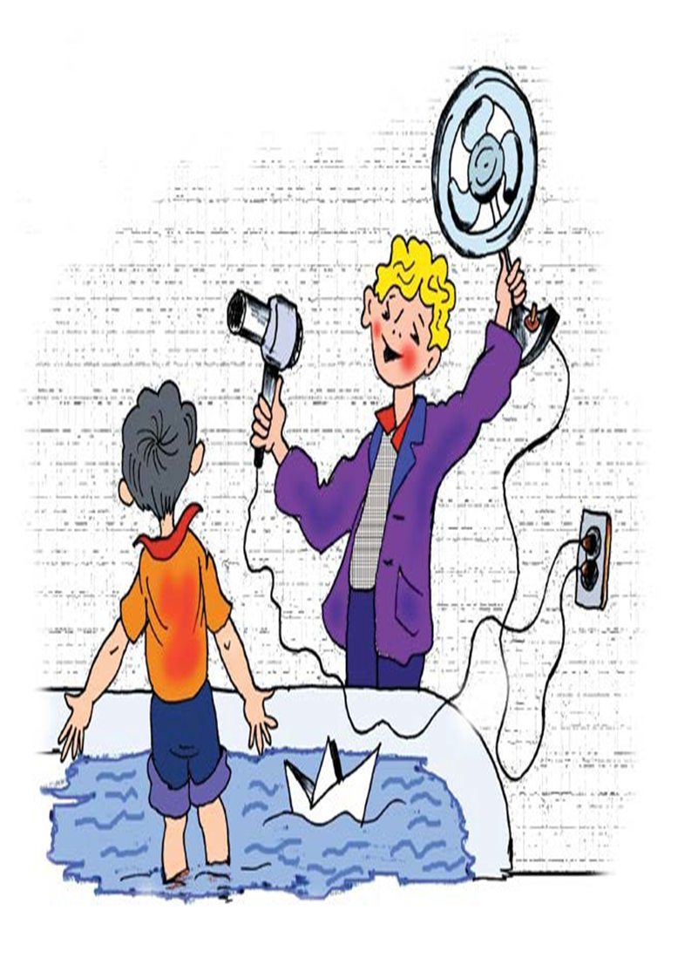
Электричество опасно !
Не делай сам! Останови друга!
Опасно для жизни включать
электроприборы в ванной комнате!

Slide 11
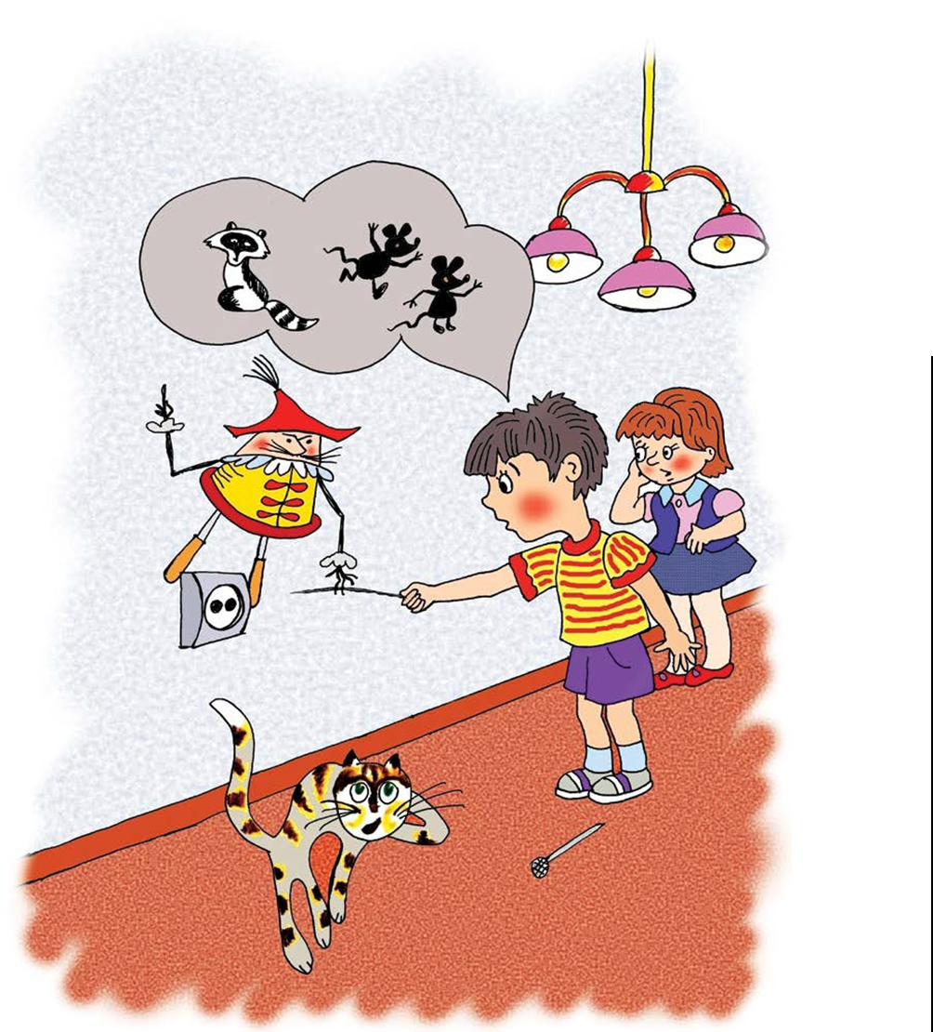
Электричество опасно !
Не делай сам! Останови друга!
Ничего нельзя вставлять в розетку!
Это опасно для жизни!

Slide 12
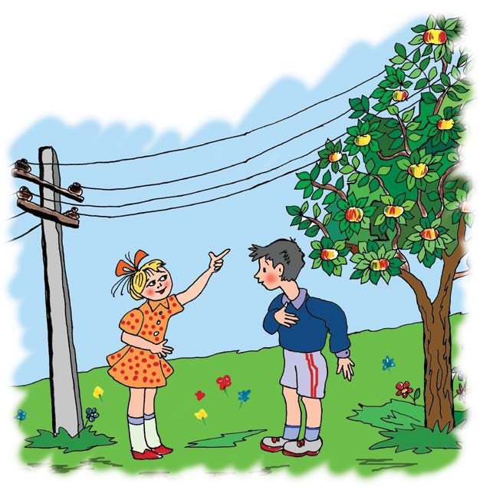
Электричество опасно !
Не делай сам! Останови друга!
От дерева прочь отойдите!
Опасны в ветках провода!
А если, к том уже сырая погода,
страшней они вдвое тогда.

Slide 13
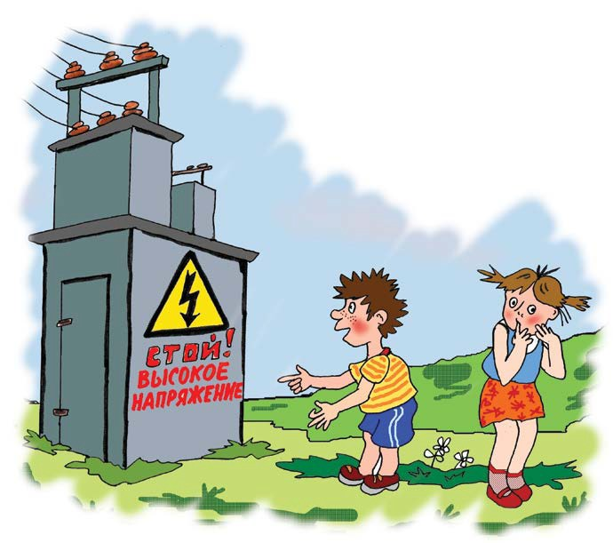
Электричество опасно !
Не делай сам! Останови друга!
Знак «Стрела» означает, что объект
находится под высоким напряжением.
Устройство изображенное на картинке
называется трансформатор.
Открывать его нельзя.
Это опасно для жизни!

Slide 14
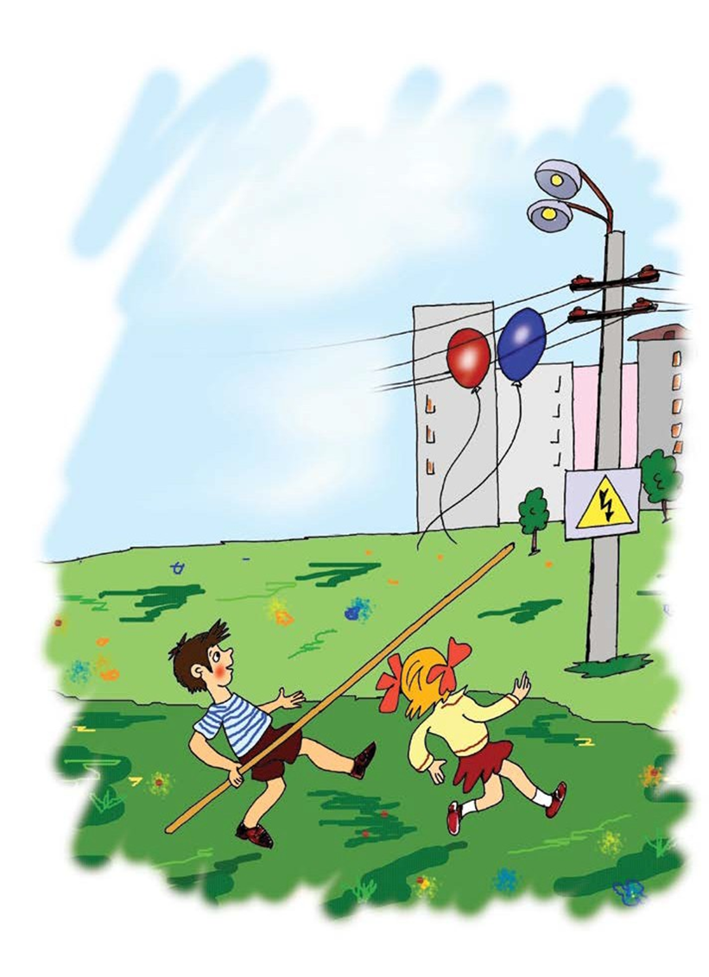
Электричество опасно !
Не делай сам! Останови друга!
Дети, запомните правило:
Палкой, веткой, шестом –
никогда не прикасайтесь к электропроводу.
Это опасно для жизни!

Slide 15
Электричество опасно !
Не делай сам! Останови друга!
Нельзя рыбачить около линии электропередачи.
Это опасно для жизни!

Slide 16
Электричество опасно !
Не делай сам! Останови друга!
О любой опасности нужно обязательно сообщить взрослым!

